Slide 1
Wydział Inżynierii Zarządzania podsumowanie roku 2025

Slide 2
Agenda spotkania:
Działalność naukowa/projektowa pracowników WIZ
Kształcenie na WIZ
Rok na WIZ (wydarzenia, konferencje i współpraca)
Wyróżnienia, awanse i rozwój kadr
Rozwój infrastrukturalny WIZ

Slide 3

Działalność naukowa/projektowa pracowników WIZ

Slide 4
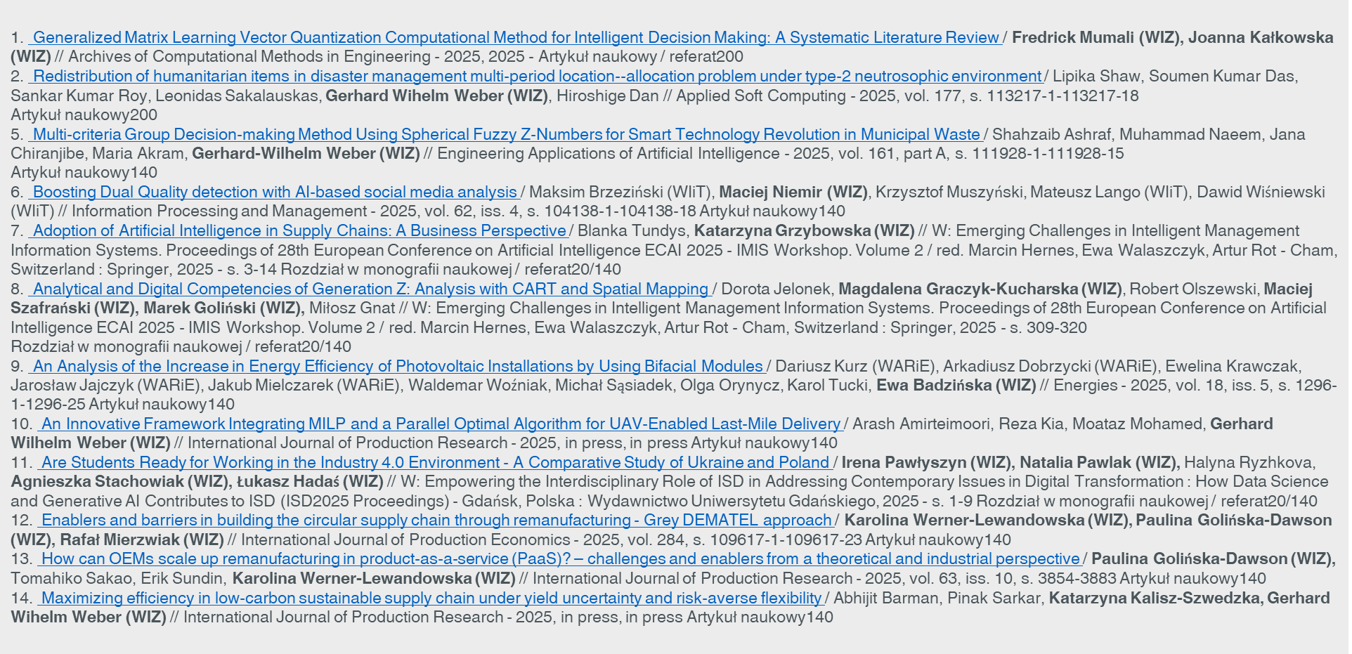
Publikacje 120+ punktowe w 2025 r.

Slide 5
Publikacje w ostatnim roku
ewaluacji

Slide 6
Bez ograniczenia do 4 slotów

Slide 7
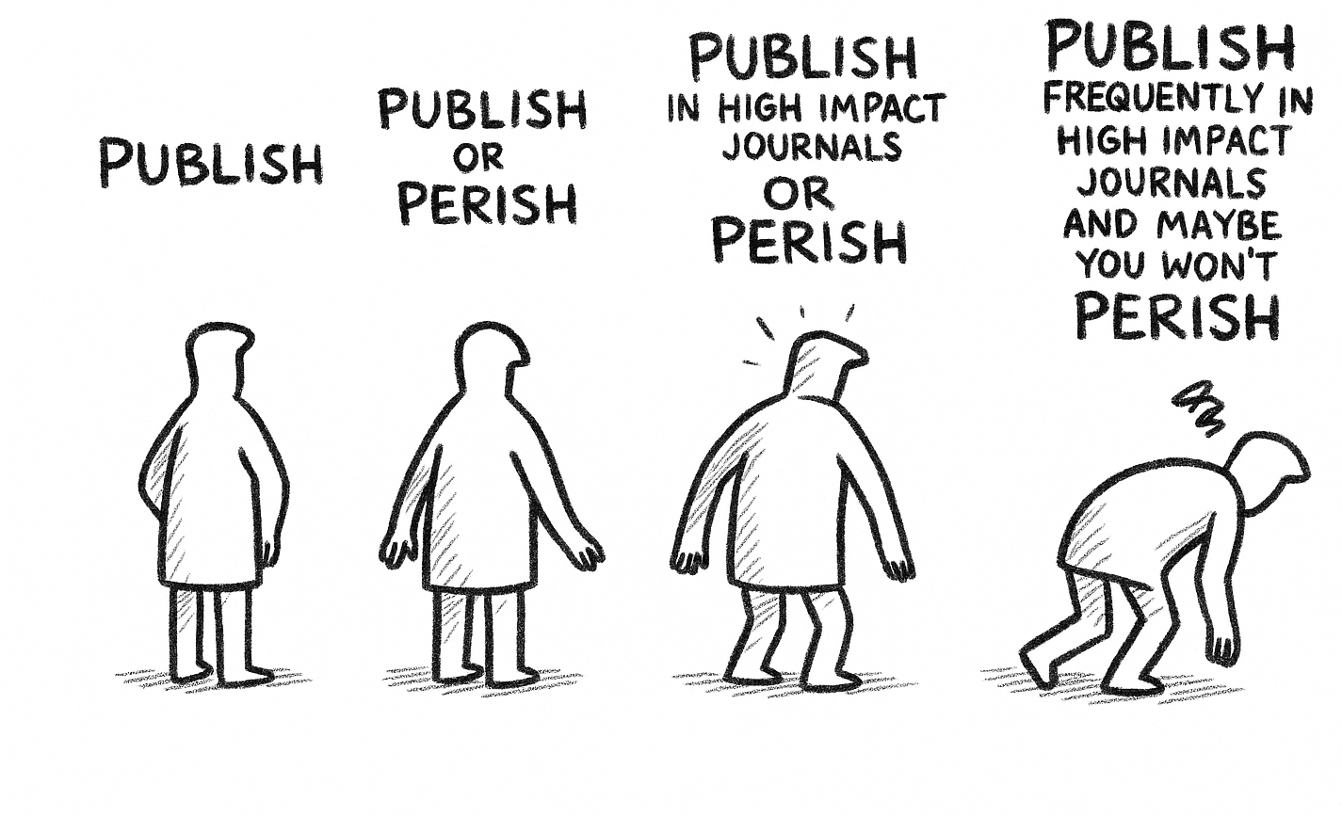
Publish or perish i co dalej

Slide 8
Publikacje 100+ punktowe - czasopisma
28th European Conference on Artificial Intelligence ECAI 2025 Acta Politica Advances in Science and Technology Research Journal Applied Sciences Applied Soft Computing Archives of Computational Methods in Engineering Ekonomia i Środowisko Empowering the Interdisciplinary Role of ISD in Addressing Contemporary Issues in Digital Transformation : How Data Science and Generative AI Contributes to ISD (ISD2025 Proceedings) Energies Engineering Applications of Artificial Intelligence
Equilibrium. Quarterly Journal of Economics and Economic Policy Horyzonty Polityki Information Processing and Management International Journal of Production Economics International Journal of Production Research Polymers Prawo w Działaniu Scientific Journal of Silesian University of Technology. Series Transport Sensors Sustainability

Slide 9





Monografie 2025

Slide 10



Monografie 2025

Slide 11
Deklarowane subdyscypliny NoZiJ

Slide 12
Obszary tematyczne 2025
AI, dane, cyfryzacja, Industry 4.0 – 54 publikacje (ok. 32%)
Zarzadzanie, strategia, innowacje i przedsiębiorczość – 54 (ok. 32%)
Badania operacyjne, optymalizacja, teoria gier – 42 (ok. 25%)
Zrównoważony rozwój i gospodarka o obiegu zamkniętym – 33 (ok. 19%)
Łańcuchy dostaw i logistyka – 33 (ok. 19%)
Finanse, ekonomia, polityka, prawo – 24 (ok. 14%)
HR, kompetencje, rynek pracy – 19 (ok. 11%)
Edukacja, szkolnictwo wyższe, uczenie – 18 (ok. 11%)
Ergonomia, bezpieczeństwo, czynnik ludzki – 16 (ok. 9%)
Energia, materiały, środowisko – 7 (ok. 4%)
Kapitał społeczny, CSR, etyka, odpowiedzialność – 6 (ok. 4%)

Slide 13
Projekty naukowe, badawczo-rozwojowe i dydaktyczne z komponentem naukowym
Sumy projektów pozyskanych w latach 2019 - 2025

Slide 14
Prace badawczo-rozwojowe
Sumy zaleceń zrealizowanych w latach 2021 - 2025

Slide 15
Prace badawczo-rozwojowe
Sumy zaleceń zrealizowanych w latach 2021 - 2025

Slide 16
Prace badawczo-rozwojowe - tematy
Ergonomia i bezpieczeństwo pracy (ergonomiczna analiza wybranych stanowisk pracy, ekspertyza możliwości użytkowania zespołu maszyn, wartościowanie i ocena ryzyka ergonomicznego)
Doskonalenie i dojrzałość procesów, cyfryzacja (badania nad poprawą efektywności procesu order to cash, ocena stanu obecnego i rekomendacje innowacji procesów, ocena dojrzałości procesów, metodyka oceny korzyści z wdrożenia koncepcji paperless)
Logistyka i łańcuch dostaw (relacje sprzedaż–logistyka–finanse, strategiczna analiza łańcucha dostaw, reorganizacja sieci dystrybucji, poziomy zatowarowania i zapasów, usprawnienia procesów logistycznych)
Wsparcie strategiczne dla samorządu (kryteria oceny do planu budowy dróg gminnych)

Slide 17

Kształcenie na WIZ

Slide 18
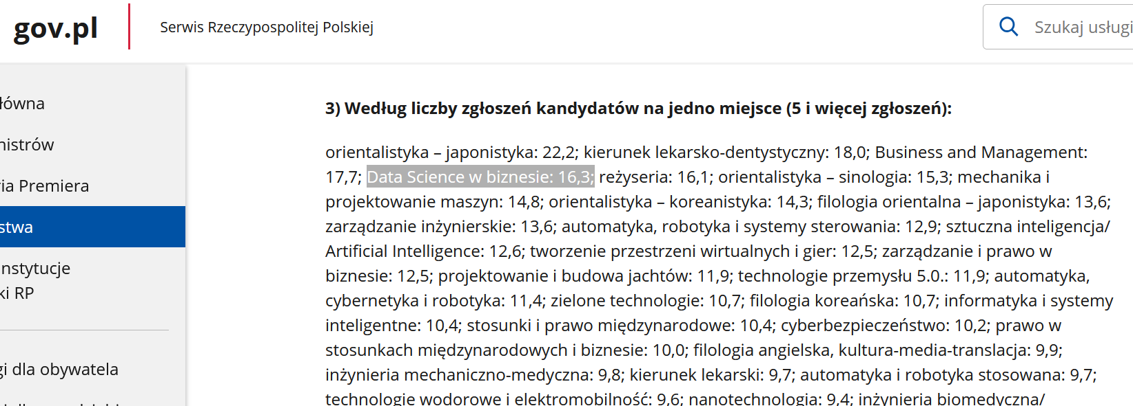
Data Science w Biznesie zajął 4. miejsce w Polsce pod względem liczby zgłoszeń na jedno miejsce na studiach stacjonarnych

Slide 19

Kształcenie
Bezpieczeństwo i higiena pracy
Nowoczesne zarządzanie produkcją i logistyką
Przygotowanie pedagogiczne
Podyplomowe Studia Menedżerskie – Nowoczesne zarządzanie przedsiębiorstwem
Zarządzanie i logistyka w ochronie zdrowia
Zarządzanie zakupami i zaopatrzeniem
Zarządzanie projektami i procesami biznesowymi
Zrównoważony rozwój przedsiębiorstwa – wdrażanie i raportowanie ESG

Slide 20
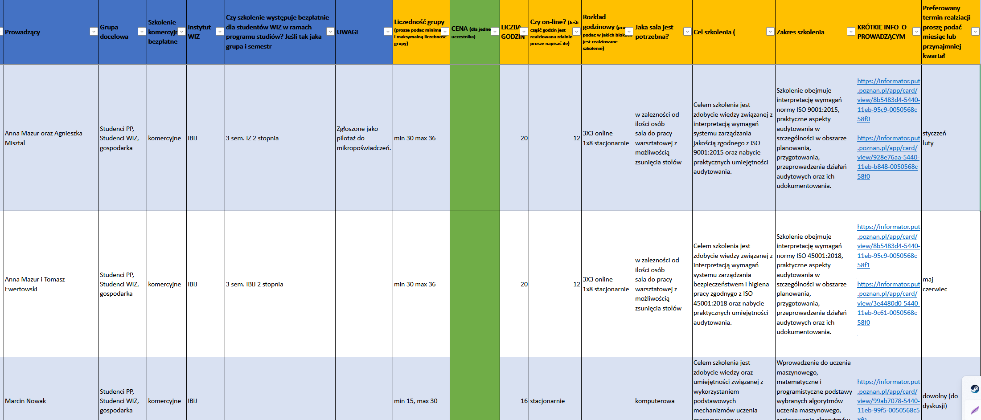
Kształcenie - kursy

Slide 21

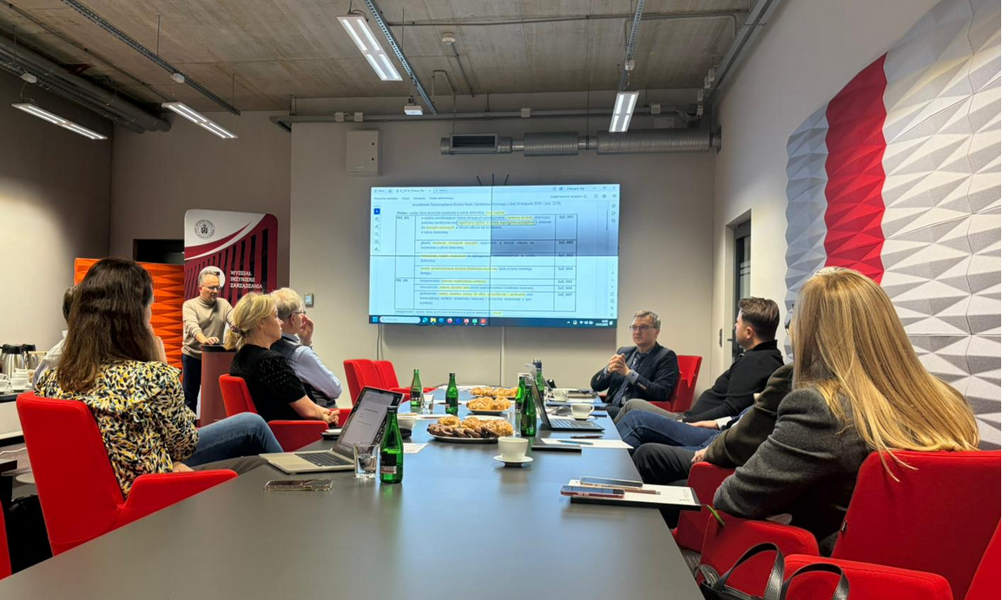
Intensywny kurs doktorancki
dla przedstawicieli
biznesu

Slide 22
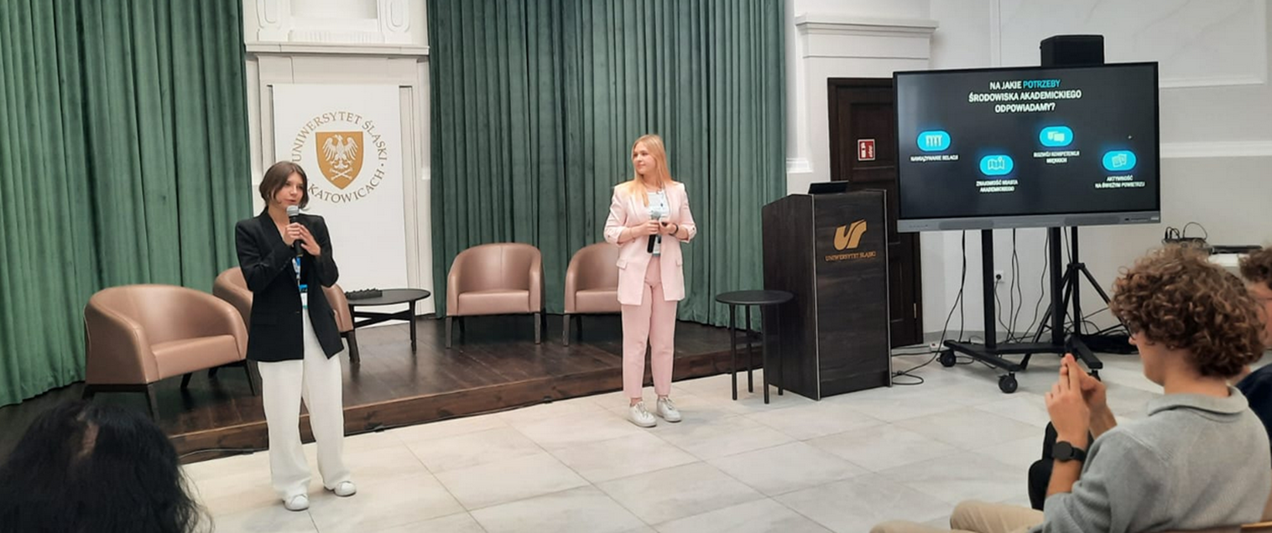
Kształcenie – metody model edukacji spersonalizowanej (MES)

Slide 23
Kształcenie – dodatki dydaktyczne za rok 2024/2025
Kategoria | Rok 2024/2025
1. Opracowanie i wdrożenie innowacyjnych metod prowadzenia zajęć dydaktycznych | Indywidualnie: Ewa Badzińska Zespołowo: Piotr Cyplik, Katarzyna Grzybowska, Katarzyna Ragin-Skorecka, Katarzyna Siemieniak
2. Wyróżniające się działania popularyzujące naukę i kształcenie w Uczelni | Indywidualnie: Sebastian Kubasiński Zespołowo: Marek Goliński, Marcin Nowak
5. Wyróżniająca się forma prowadzenia zajęć dydaktycznych (max 5% pracowników prowadzących zajęcia z danego wydziału/jednostki) | Indywidualnie: Anna Mazur, Radosław Kot, Monika Kosacka-Olejnik
7. Twórczy udział w rozwoju studenckim i/lub doktoranckim (max 5) | Agnieszka Stachowiak
8. Współorganizacja projektów lub konkursów dydaktycznych i naukowych dla studentów i/lub doktorantów we współpracy z podmiotami gospodarczymi i innymi organizacjami, także zagranicznymi (max 5) | Paweł Pawlewski
9. Organizacja pierwszej edycji szkoły letniej, opracowanie i pierwsze uruchomienie studium podyplomowego lub kursu/szkolenia w Uczelni | Indywidualnie: Agnieszka Stachowiak Zespołowo: Oksana Erdeli, Yevhen Revtiuk, Grzegorz Dahlke, Tomasz Ewertowski
10. Uzyskanie wyróżnień i nagród w konkursach, których Uczelnia nie jest organizatorem, przez studentów i/lub doktorantów za prace, których opiekunem naukowym (promotorem) był kandydat do nagrody (max 5) | Gerhard Weber
11. Przyznanie projektu dydaktycznego obejmującego działania na rzecz poprawy jakości kształcenia lub podniesienie/rozszerzenie kompetencji albo zdobycie doświadczenia praktycznego studentów i/lub doktorantów, finansowanego w trybie konkursowym | Agnieszka Misztal
12. Inne | Ewa Więcek-Janka, Daria Motała, Katarzyna Ragin-Skorecka, Oksana Erdeli, Joanna Oleśków-Szłapka, Agnieszka Krugiełka

Slide 24

Rok na WIZ
(wydarzenia, konferencje i współpraca)

Slide 25
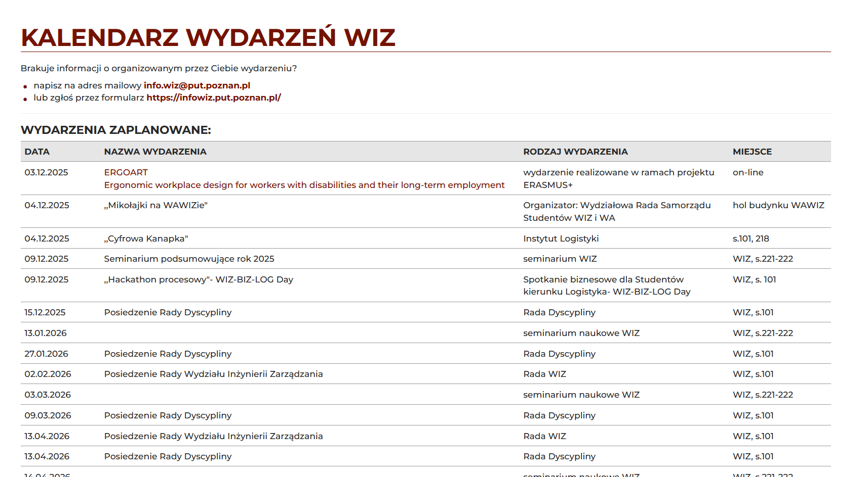
https://fem.put.poznan.pl/wiz-kalendarz
https://infowiz.put.poznan.pl

Slide 26
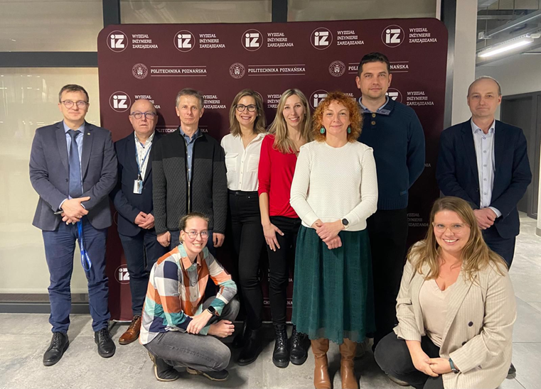
Polsko-czeskie Seminarium
14 stycznia 2025
Seminarium dotyczące współpracy z VSB
Erasmus+ o partnerstwo z Ostrawą.
Dzięki temu dwoje studentów uczestniczyło w BIP „Safety Week”
(17–21 listopada).
Styczeń 2025

Slide 27
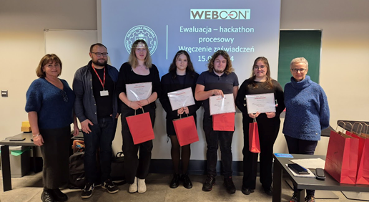
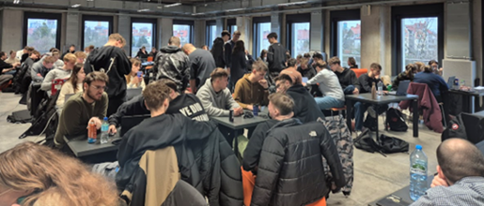

WIZ-BIZ-LOG Day 8. i 9. wydanie
10 stycznia 2025 odbył się Hackathon procesowy w Poznaniu, a 15 stycznia warsztaty „Analityka biznesowa
w aplikacjach low-code”.
Wydarzenie organizowane przez:
dr hab. inż. Katarzyna Grzybowska
dr inż. Patrycja Hoffa-Dąbrowska
Styczeń 2025

Slide 28

Egzamin PM Student
5. i 6. edycja, egzamin zdało 7 studentów
potwierdzenie kompetencji zarządzania projektami na poziomie praktycznym
Luty 2025

Slide 29
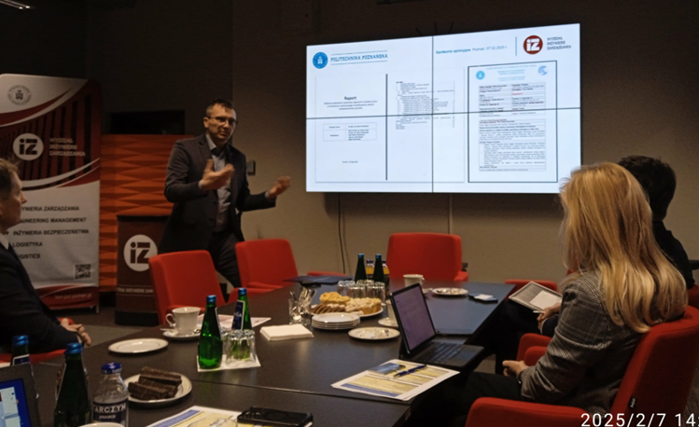
Rada Biznesu
7 lutego 2025 r. odbyło się posiedzenie Rady Biznesu poświęcone opiniowaniu programu nowego kierunku studiów – Data Science w Biznesie.
Luty 2025

Slide 30
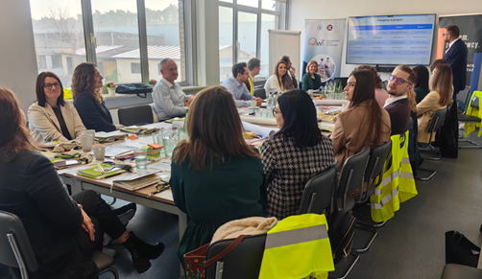
Spotkania z biznesem
(jedno z wielu)
20 lutego 2025 r. w Sierakowie odbyło się spotkanie panelowe z pracodawcami w ramach projektu Czas Zawodowców dla Wielkopolski, poświęcone roli migracji pracowników w zaspokajaniu potrzeb kompetencyjnych przedsiębiorstw.
Luty 2025

Slide 31
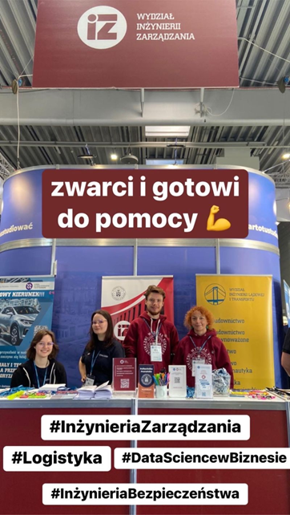
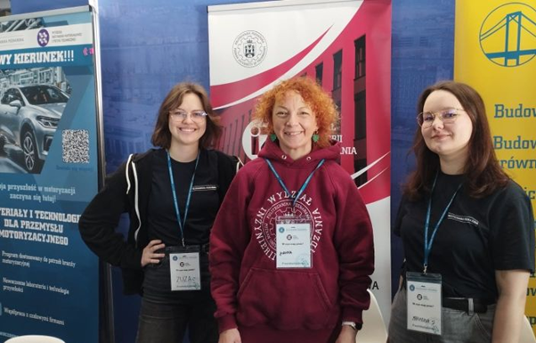
Targi Edukacji
Podczas Targów Edukacji
(7–9 marca 2025) WIZ był promowany dzięki zaangażowaniu kadry akademickiej:
Joanny Oleśków-Szłapki
Jakuba Pawlaka,
Jakuba Drobnika,
Sebastiana Kubasińskiego,
a także wspierających nas studentów.
Marzec 2025

Slide 32
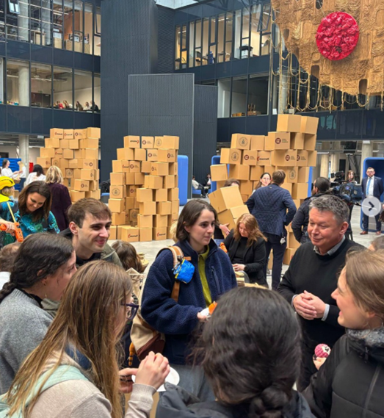
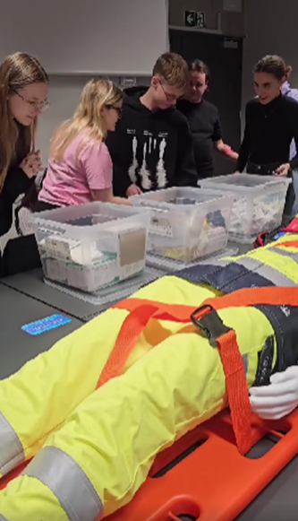

WIZ-BIZ
13 marca 2025 r. odbyły się dwa wydarzenia z pracodawcami:
„Bezpieczeństwo to skuteczność”
oraz
„odBEZPIECZ człowieczEŃSTWO”,
poświęcone tematyce bezpieczeństwa i odpowiedzialności
w środowisku pracy.
Marzec 2025

Slide 33
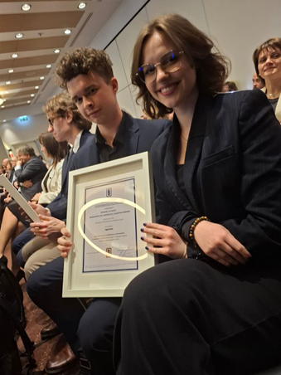
Certyfikaty Doskonałości Kształcenia PKA
20 marca 2025 r. pani Rektor dr hab. inż. Agnieszka Misztal, prof. PP i studenci WIZ
Albert Bartyszak,
Zuzanna Bolińska,
Zuzanna Lehmann
Robert Barabasz
odebrali w Warszawie Certyfikaty Doskonałości Kształcenia PKA dla kierunków Inżynieria Zarządzania i Logistyka.
Marzec 2025

Slide 34
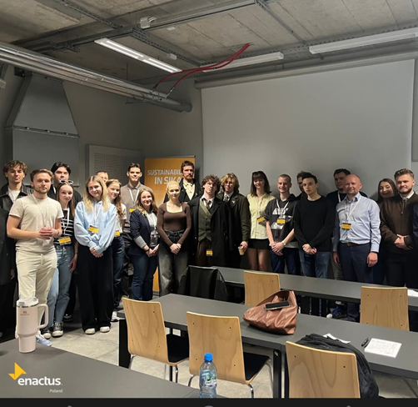
Konferencja dla studentów
29 marca 2025 r. odbyła się konferencja Enactus Future Leaders 2025
Marzec 2025

Slide 35
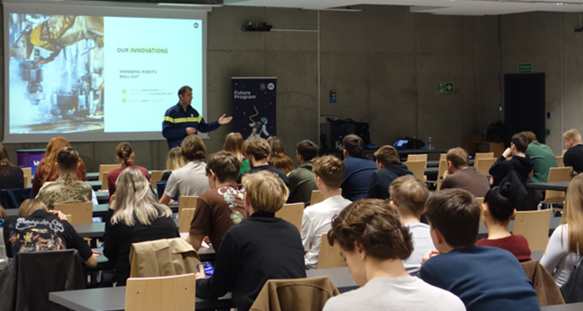
WIZ – BIZ
2 kwietnia 2025 r. odbyło się wydarzenie „Dzień szkła na Politechnice Poznańskiej – BA Day”, zorganizowane we współpracy z pracodawcami branży szklarskiej.
Kwiecień 2025

Slide 36
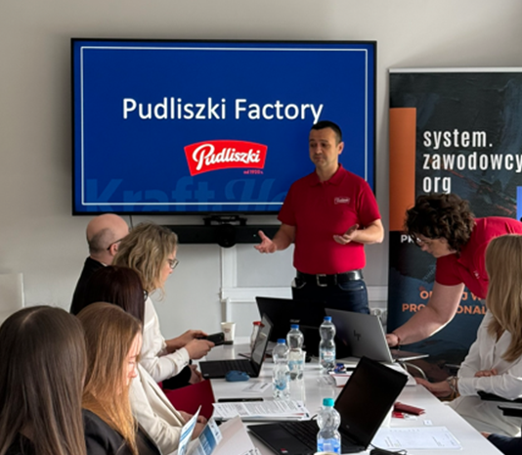
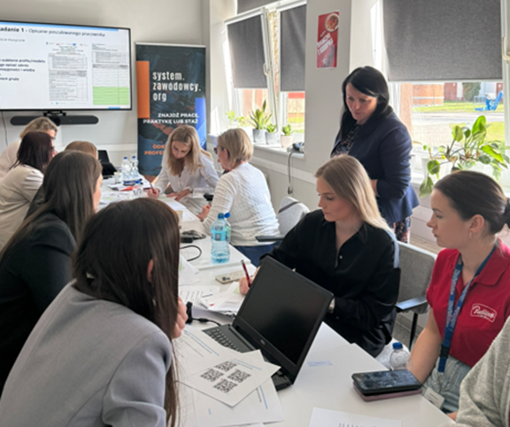
Spotkania z biznesem
10 kwietnia 2025 r. w Pudliszkach odbyło się spotkanie z pracodawcami w ramach projektu Czas Zawodowców dla Wielkopolski, poświęcone komunikacji i wpływowi sztucznej inteligencji – jej szansom i zagrożeniom – w środowisku pracy.
Kwiecień 2025

Slide 37

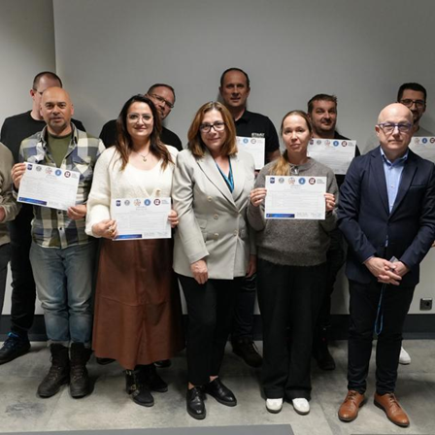

Zarządzanie kryzysowe – szkolenie na WIZ
11 kwietnia 2025 r. na Politechnice Poznańskiej odbyło się seminarium poświęcone zarządzaniu kryzysowemu w społecznościach lokalnych, organizowane we współpracy z National Technical University of Ukraine oraz partnerami projektu NATO SPS
Kwiecień 2025

Slide 38

26. edycja Międzynarodowych Warsztatów Zarządzania Strategicznego
7 – 13 kwietnia 2025 r. odbyła
26. edycja Międzynarodowych Warsztatów Zarządzania Strategicznego, gromadząca studentów i wykładowców z różnych krajów i stanowiąca przestrzeń wymiany doświadczeń w zakresie zarządzania strategicznego.
Kwiecień 2025

Slide 39

Międzynarodowy okrągły stół
•Odporność wspólnot lokalnych w sytuacjach kryzysowych – polsko-ukraińska wymiana doświadczeń
•Celem spotkania jest wymiana doświadczeń i dobrych praktyk związanych ze wzmacnianiem odporności społeczności lokalnych na sytuacje kryzysowe – w kontekście współczesnych wyzwań bezpieczeństwa
Kwiecień 2025

Slide 40
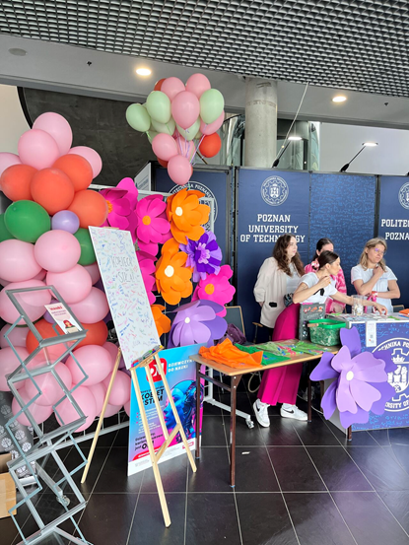
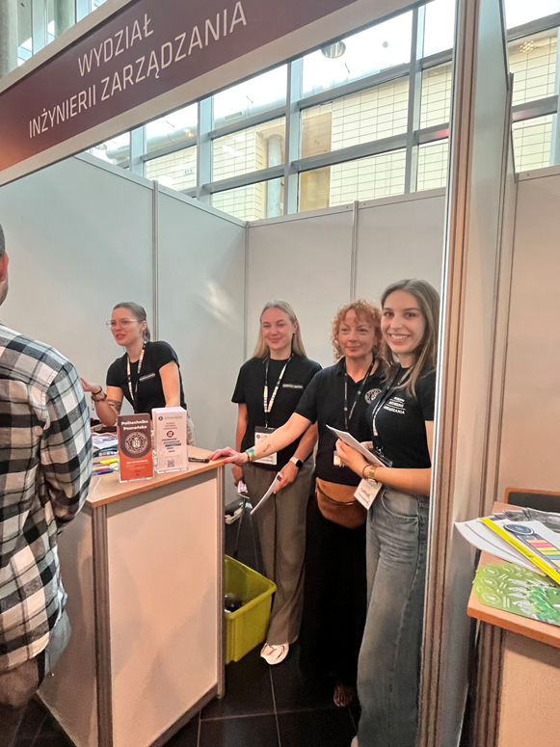
Drzwi otwarte
Drzwi Otwarte 15 kwietnia
przy wsparciu wykładowców:
Joanny Oleśków-Szłapki,
Sebastiana Kubasińskiego,
Katarzyny Siemieniak,
Ireneusza Gani,
i Jakuba Pawlaka
oraz zaangażowanych studentów/stażystów.
Kwiecień 2025

Slide 41
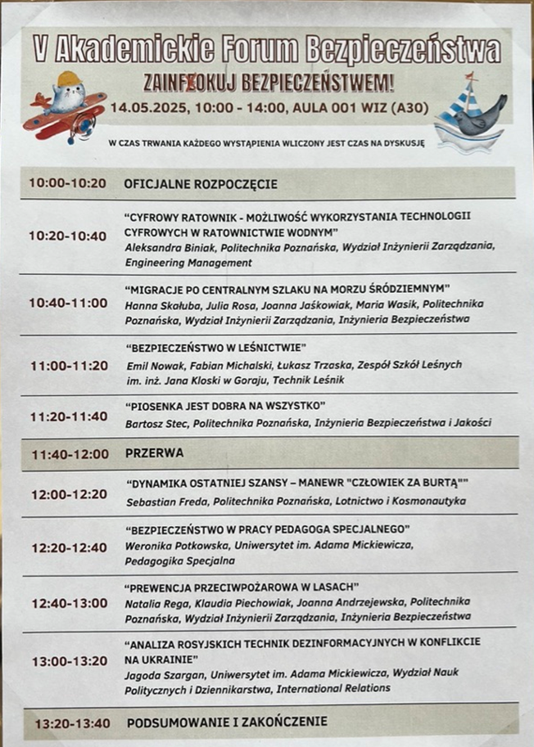
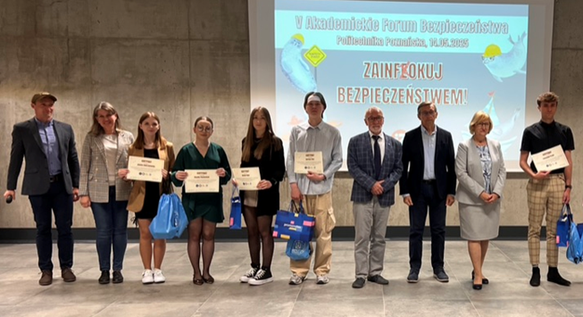
V Forum Bezpieczeństwa
14 maja 2025 r. na Wydziale Inżynierii Zarządzania odbyło się
V Akademickie Forum Bezpieczeństwa. W trakcie wydarzenia zaprezentowano referaty dotyczące m.in. technologii cyfrowych w ratownictwie wodnym, migracji na Morzu Śródziemnym, bezpieczeństwa w leśnictwie
Maj 2025

Slide 42
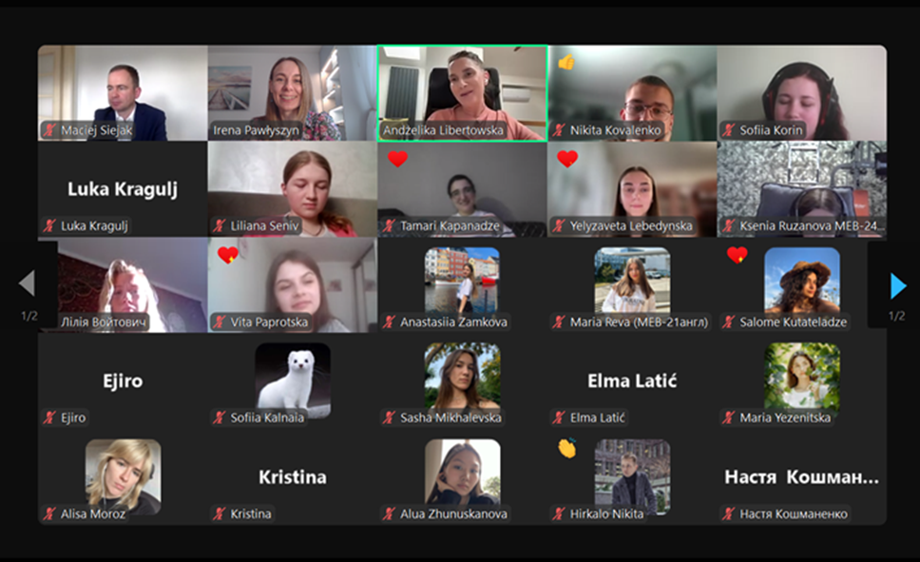
V edycja międzynarodowego wydarzenia
„SUMMER SCHOOL - 2025”
W zorganizowanym w dniach 26–30 maja 2025 r. wydarzeniu wzięło udział 30 studentów z 10 uczelni wyższych zlokalizowanych w 6 państwach: Polsce, Ukrainie, Słowenii, Gruzji, Kazachstanie i Niemczech.
Organizatorzy wydarzenia: dr inż. Irena Pawłyszyn, dr inż. Andżelika Libertowska.
Maj 2025

Slide 43

Wykład prof. dr hab. Patrycji Klimas z Uniwersytetu Ekonomicznego we Wrocławiu
19.05.2025 r., w ramach seminarium naukowego Wydziału Inżynierii Zarządzania odbył się wykład prof. dr hab. Patrycji Klimas „Zmiana jest jedyną stałą – także w badaniach ilościowych”.
Maj 2025

Slide 44
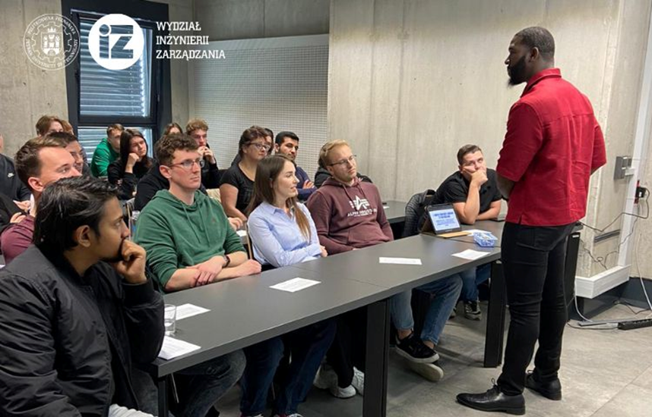
Wykłady i konsultacje
prof. Jeffersona Noëla
z Florida International University
20 maja 2025 r. WIZ odwiedził prof. Jefferson Noëla z Florida International University.
Podczas wykładu otwartego (a potem konsultacji) przedstawiał studentom EM zagadnienia związane z przekonującym przemawianiem.
Maj 2025

Slide 45
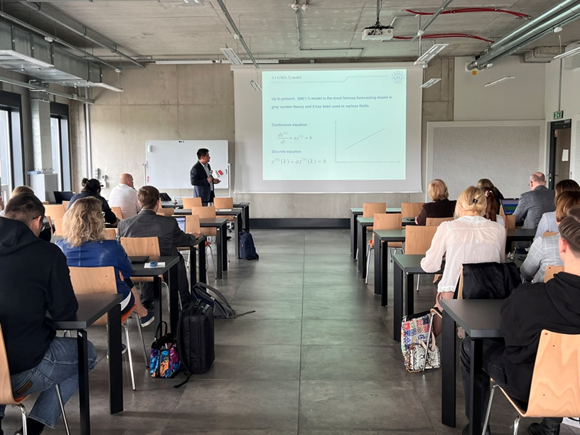
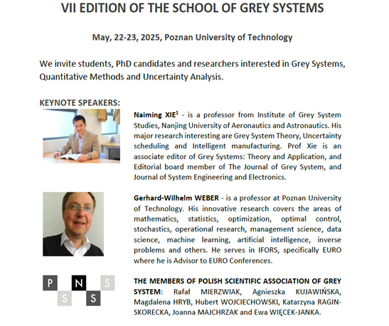
VII Szkoła Systemów Szarych
W dniach 22–23 maja 2025 r. na Politechnice Poznańskiej odbyła się VII edycja School of Grey Systems, skierowana do studentów, doktorantów i badaczy zainteresowanych systemami szarymi, metodami ilościowymi i analizą niepewności.
Maj 2025

Slide 46
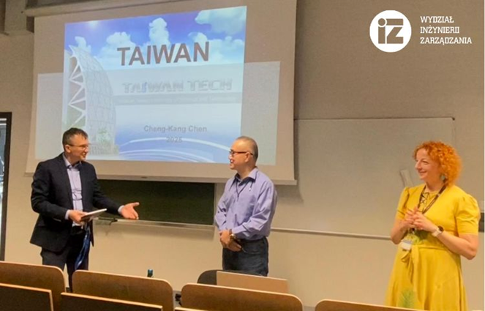
prof. Cheng-Kang Chen z National Taiwan University of Science
27 maja 2025 r. WIZ odwiedził
prof. Cheng-Kang Chen z National Taiwan University of Science and Technology. Wygłosił wykład otwarty dotyczący innowacji i technologii na Tajwanie oraz globalnej roli firmy TSMC (Tajwańskiej Firmy Produkcyjnej Półprzewodników).
Maj 2025

Slide 47
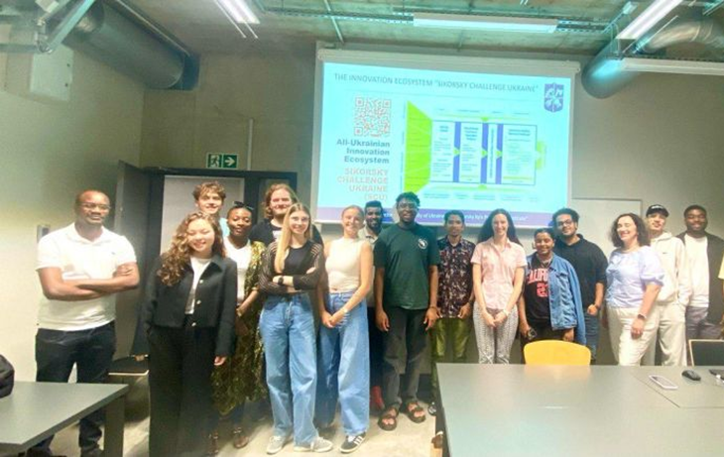
Wykład dr Kateryny Kopishynskiej z Kyiv Polytechnic Institute
2–6 czerwca 2025 r. WIZ odwiedziła dr Kateryna Kopishynska z Kyiv Polytechnic Institute.
Wykład otwarty dotyczący kluczowych kompetencji menedżerskich niezbędnych w rozwoju innowacyjnych startupów.
Czerwiec 2025

Slide 48
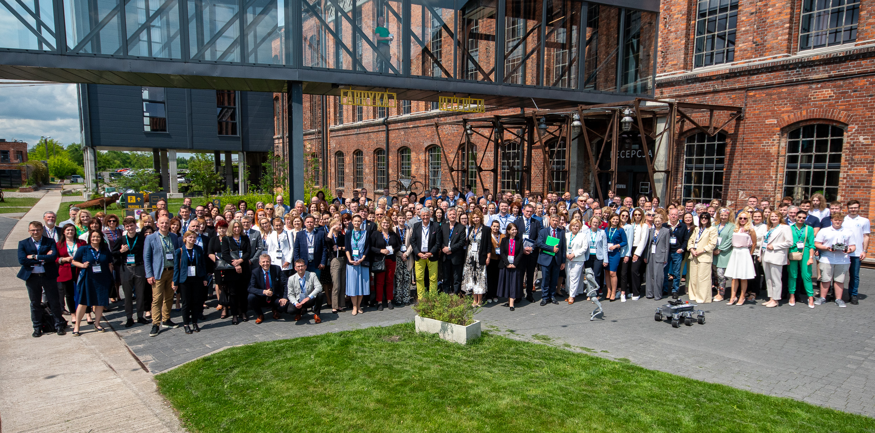
LSZ 2025
W dniach 4–6 czerwca 2025 r. w Żninie odbyła się Szkoła Letnia Zarządzania 2025, jedno z kluczowych wydarzeń naukowych w dyscyplinie nauk o zarządzaniu i jakości. Tematem przewodnim była „Sztuczna inteligencja w zarządzaniu – nowe perspektywy dla nauki i biznesu”. Współorganizatorami byli Wydział Inżynierii Zarządzania Politechniki Poznańskiej oraz Wydział Inżynierii Zarządzania Politechniki Białostockiej.
Czerwiec 2025

Slide 49
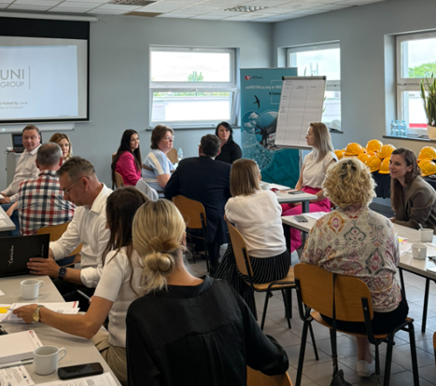
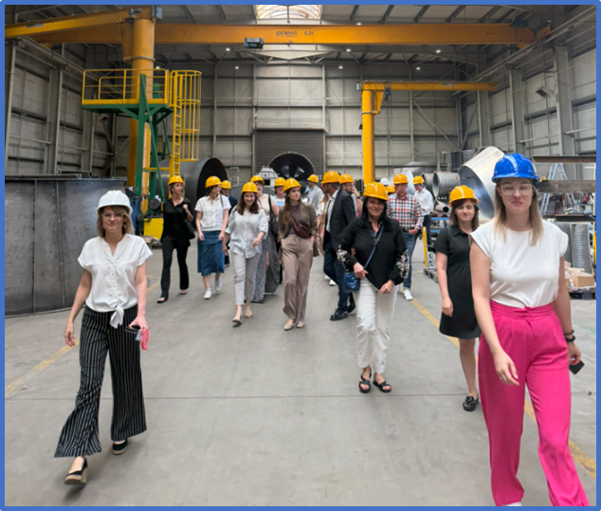
Spotkanie z biznesem
5 czerwca 2025 r. w Kościanie odbyło się spotkanie
z pracodawcami w ramach projektu Czas Zawodowców dla Wielkopolski, poświęcone komunikacji międzypokoleniowej oraz kompetencjom poszukiwanym na wielkopolskim rynku pracy.
Czerwiec 2025

Slide 50
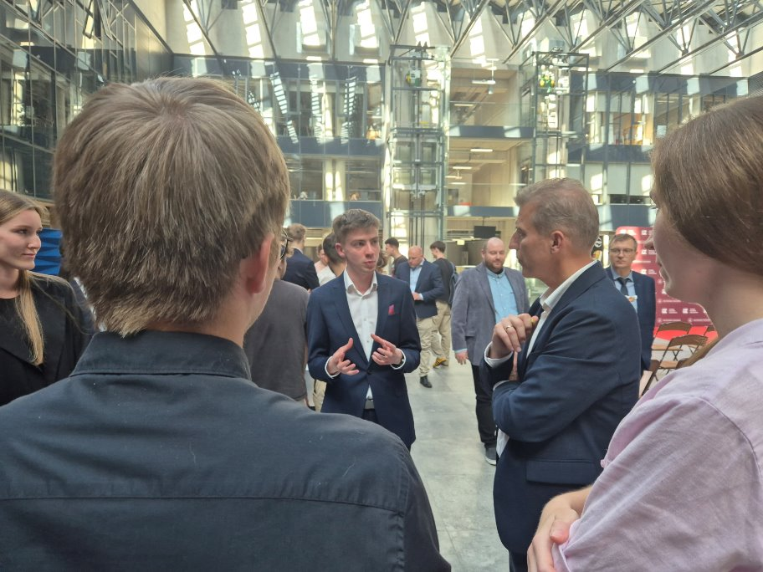

XV Gala Logistyki
Symuluj. Przewiduj. Zwyciężaj
Czerwiec 2025

Slide 51
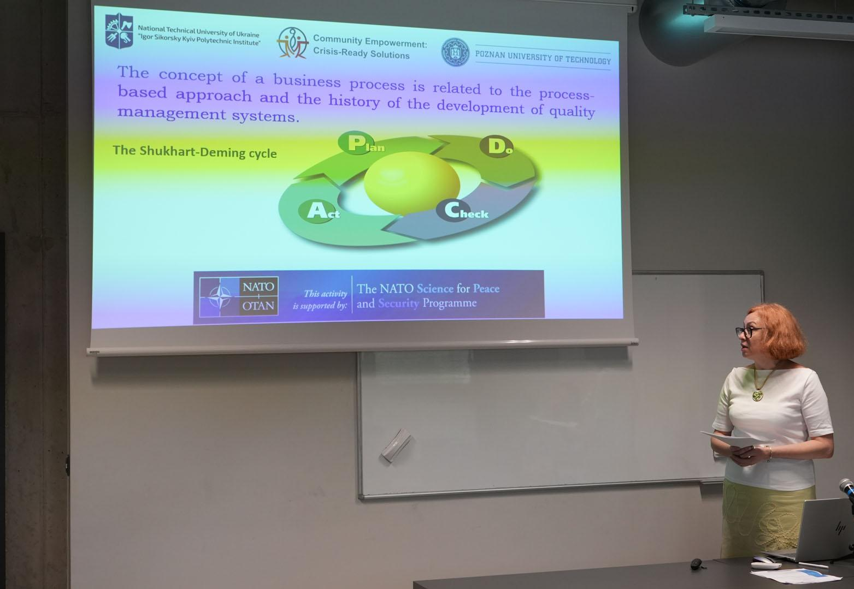
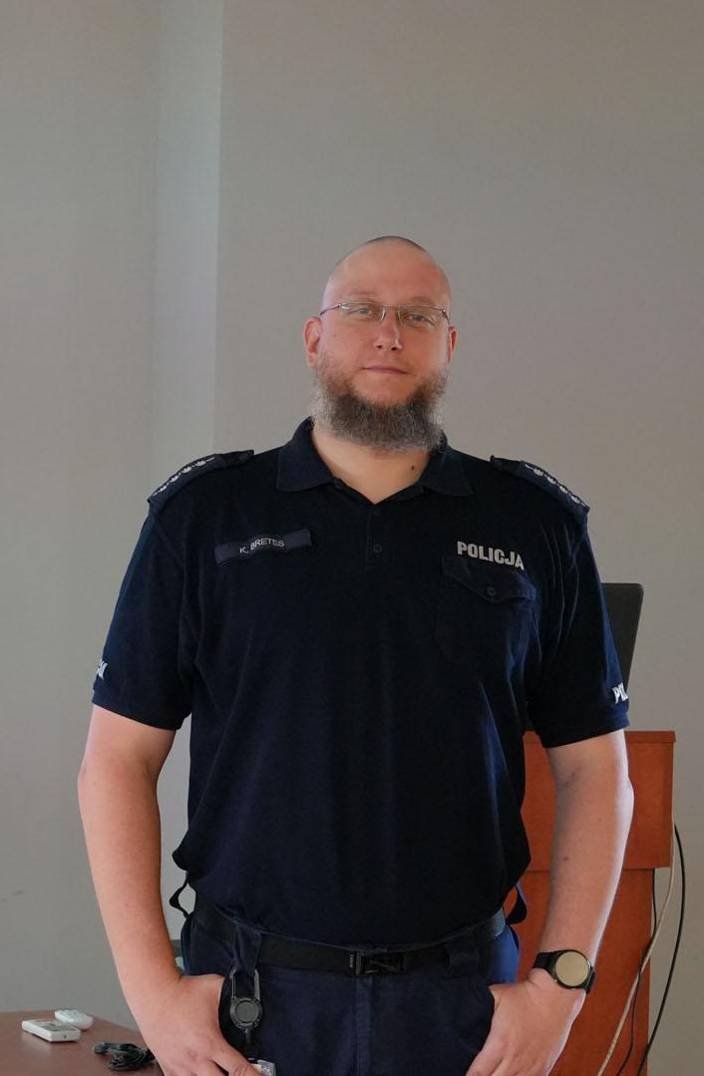
Szkoła Letnia CECRS 2025
realizowana 23-27 czerwca w ramach programu NATO SPS. Program obejmuje tematykę zarządzania kryzysowego, odporności społeczności oraz symulacji i modelowania zagrożeń. W zajęciach biorą udział eksperci
z Polski i Ukrainy, a uczestnicy mają możliwość uczestniczenia w praktycznych warsztatach i wizytach studyjnych m.in. w Policji, PSP
i administracji.
Czerwiec 2025

Slide 52
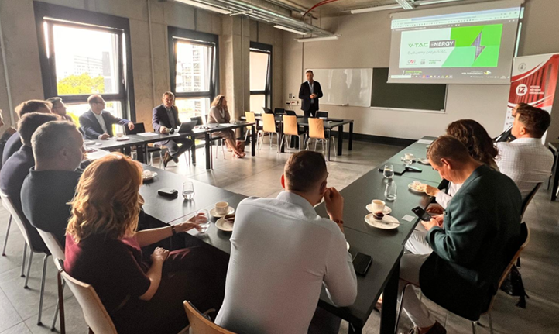
Rada Biznesu
24 czerwca 2025 r. odbyło się posiedzenie Rady Biznesu z wykładem dotyczącym rozwoju magazynów energii, w którym uczestniczyli przedstawiciele firm: BA GLASS Poland, Beiersdorf Manufacturing, DHL Parcel Polska sp. z o.o., Inmarketing, Koleje Wielkopolskie, Kompania Piwowarska, SUNECOD, Tax Coach, Y-TAC ENERGY, VW Poznań oraz Marathon International
Czerwiec 2025

Slide 53
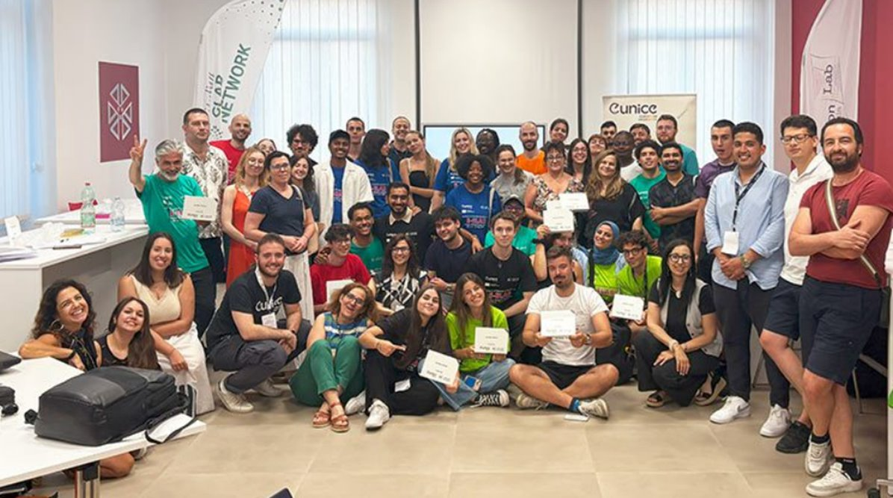
1st Place Winner: Best Project & Pitch Presentation Award
E-ELAB SUMMER SCHOL 2025, 30.06.-04.07.2025,University of Catania
Pierwsza Edycja Programu EUNICE Entrepreneurship Lab (E-Elab)​
Team 4 „Innovating for Intercultural Competence ​
and Inclusive Collaboration ​
in Organizations”, I miejsce (wśród 11 zespołów z 10 Uczelni EUNICE, 60 osób)​
Mentor zespołu 4: ​
dr Ewa Badzińska
Lipiec 2025

Slide 54
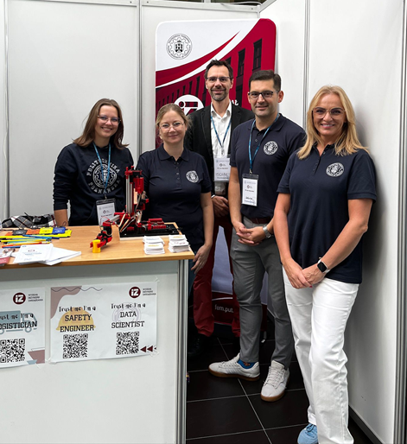
Salon maturzystów
Podczas Salonu Maturzystów (17–18 września 2025) stoisko WIZ.
W wydarzeniu ze strony WIZ udział brali:
Joanna Oleśków Szłapka, Anna Mazur,
Sebastian Kubasiński, Kamil Wróbel,
Anna Stasiuk-Piekarska, Katarzyna Siemieniak, Ireneusz Gania, Kalina Musiał i Michał Weres,
a także zaangażowani studenci.
Wrzesień 2025

Slide 55
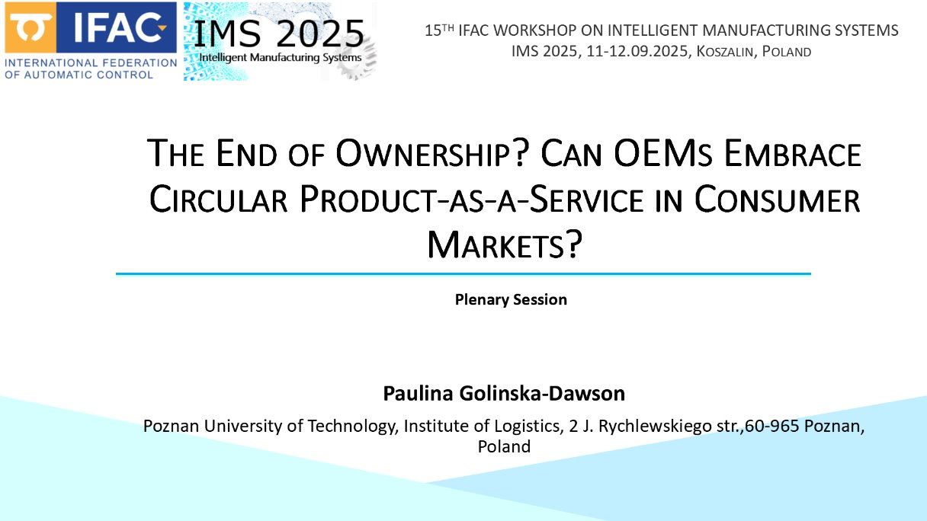
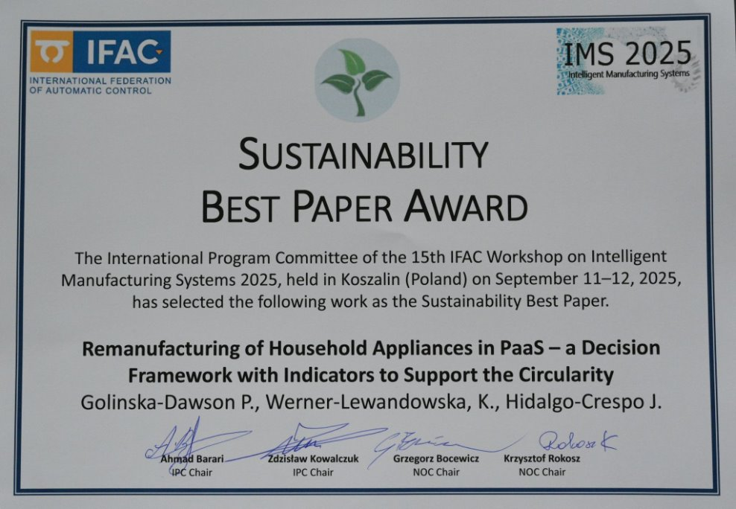
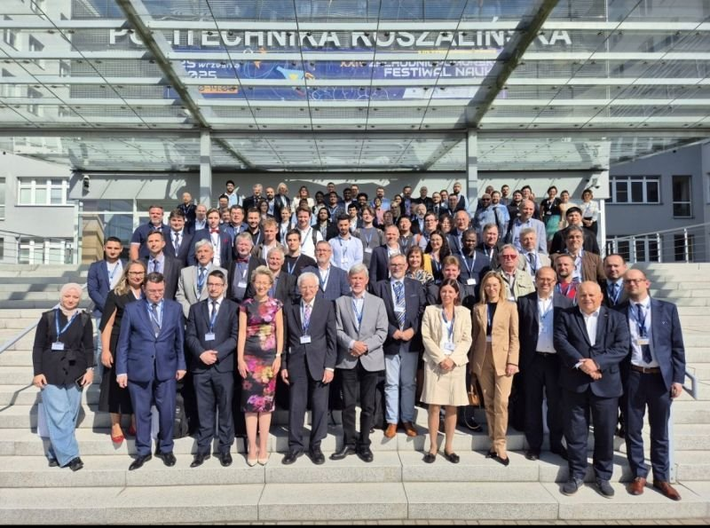
IFAC IMS 2025 15th IFAC Workshop on Intelligent Manufacturing Systems
Wystąpienie plenarne ​
dr hab. inż. Paulina Golińska-Dawson, prof. PP
Nagrodzony artykuł
Wrzesień 2025

Slide 56

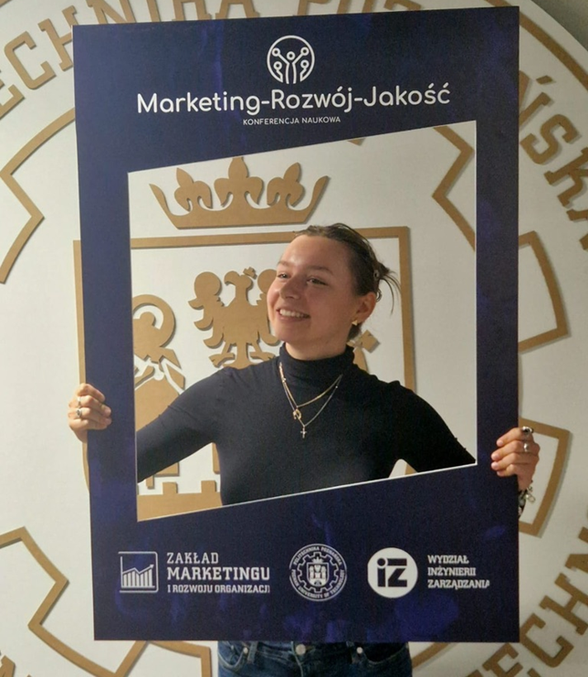
Konferencja Marketing-Rozwój-Jakość
Wrzesień 2025

Slide 57

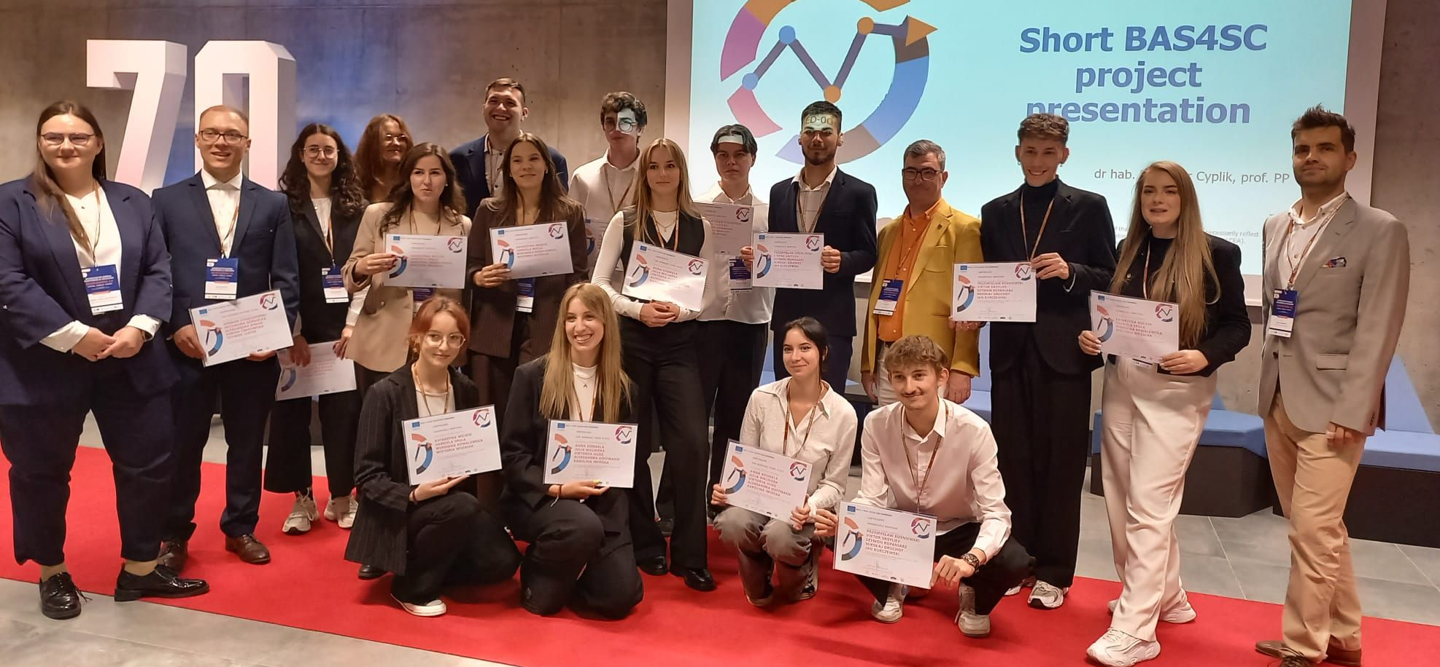
InterLOG
Wrzesień 2025

Slide 58
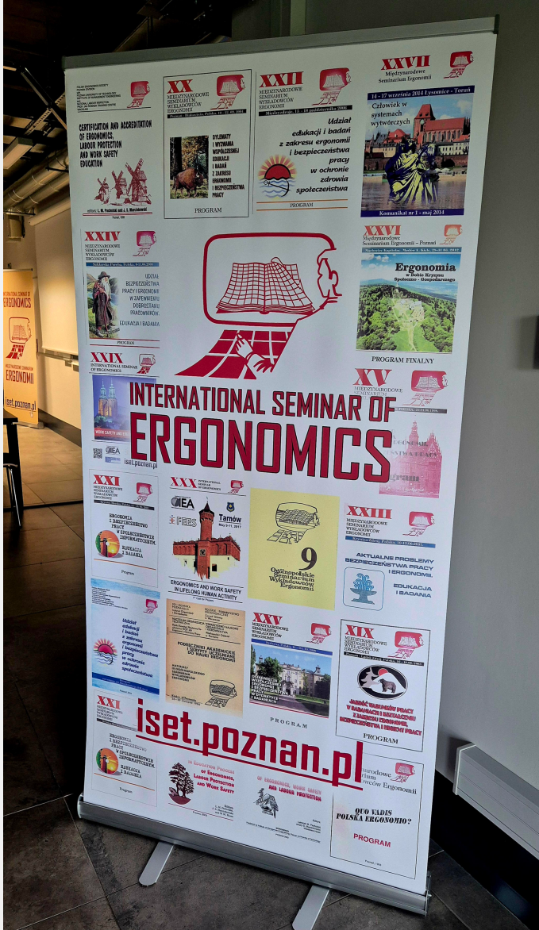
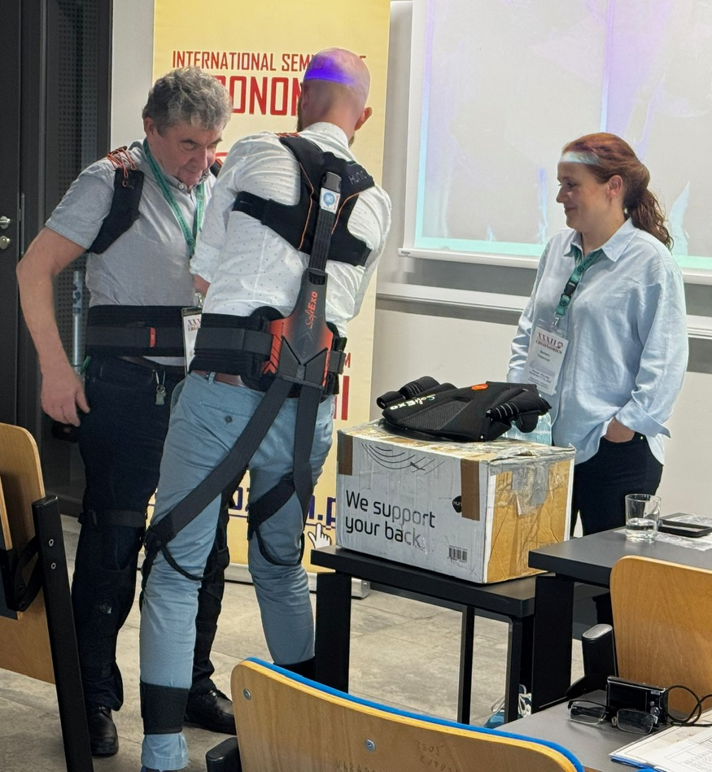
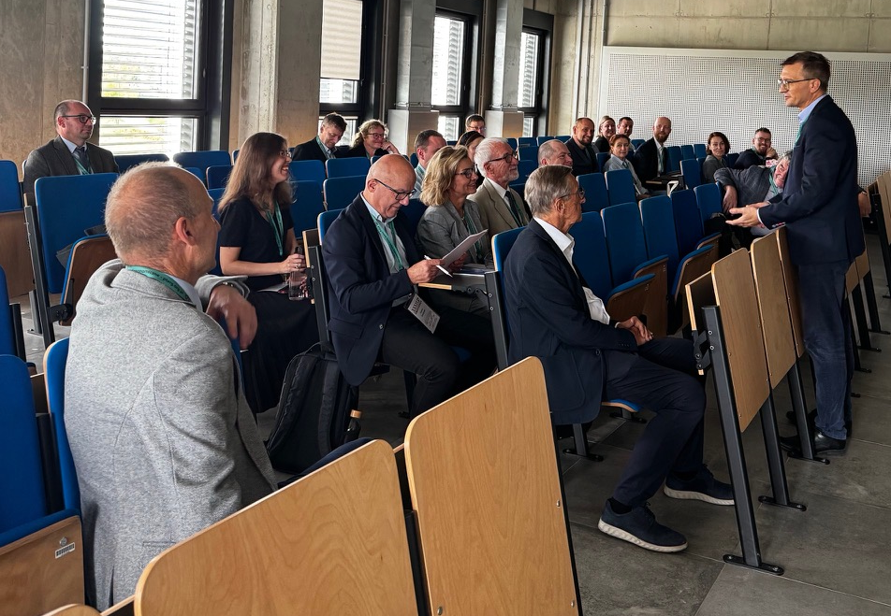
ISET
Wrzesień 2025

Slide 59
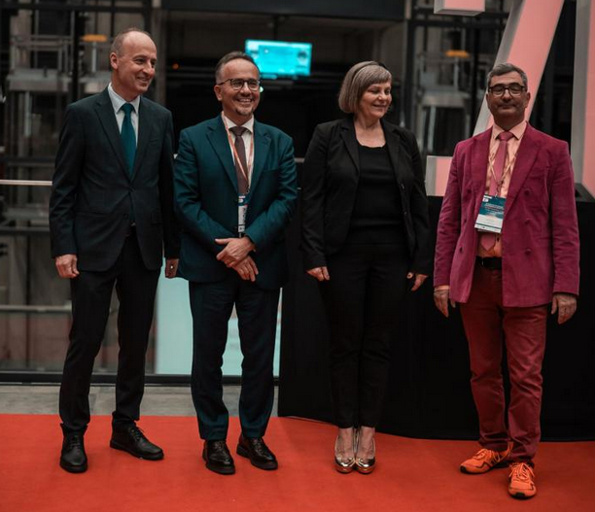
3 konferencje
Wrzesień 2025

Slide 60


Jubileusz
Wrzesień 2025

Slide 61


Rada Biznesu
17 października 2025 r. odbyło się posiedzenie Rady Biznesu poświęcone tematyce
absencji pracowniczej oraz prezentacji projektu WOOF
jako przykładu społecznie odpowiedzialnej współpracy.
Październik 2025

Slide 62

WIZ-BIZ-LOG Day 10. edycja
7 listopada 2025 r.
Wykład otwarty dot. automatyzacji przetwarzania danych w łańcuchu dostaw oraz możliwości usprawniania planowania operacyjnego
z wykorzystaniem sztucznej inteligencji.
Listopad 2025

Slide 63

Wykład otwarty prof. Andrew Thatchera
18 listopada 2025 r. odbył się wykład otwarty prof. Andrew Thatchera z Uniwersytetu
w Johannesburgu.
Listopad 2025

Slide 64

Konferencja „Odporne społeczności – stabilna przyszłość"
szkolenie dla pracowników administracji i służb powiatowych
tematy: analiza ryzyka, modelowanie zagrożeń (ALOHA), komunikacja kryzysowa
Listopad 2025

Slide 65

Wyróżnienia, awanse i rozwój kadr WIZ
w 2025 roku

Slide 66

Wyróżnienia pracowników WIZ
Dr hab. inż. Łukasz Hadaś, prof. PP został Ekspertem Komisji Akredytacyjnej Uczelni Technicznych.
W dniach 13-14 stycznia 2025r. brał udział w pracach Zespołu Oceniającego KAUT podczas wizytacji kierunku Logistyka (studia I st. i II st.), prowadzonego na Wydziale Inżynierii Zarządzania Politechniki Białostockiej.​
​
KAUT zajmuje się przeprowadzaniem akredytacji środowiskowych kierunków studiów oraz nadawaniem europejskiego certyfikatu jakości EUR-ACE ® Label.

Slide 67


Wyróżnienia pracowników WIZ
3 grudnia
dr. hab. Marek Szczepański, prof. PP odebrał Nagrodę PTE
im. prof. Edwarda Lipińskiego.

Slide 68






Wyróżnienia pracowników WIZ

Slide 69

Awanse pracowników WIZ
Od 1 grudnia
dr hab. inż. Maciej Szafrański uzyskał awans na stanowisko profesora PP.

Slide 70




Awanse pracowników WIZ

Slide 71
Pracownicy zatrudnieni w 2025 r.
dr hab. inż. Maciej Sydor – IIBiJ, Zakład Zastosowań Ergonomii
mgr inż. Katarzyna Łucka – IIBiJ, Zakład Marketingu i Rozwoju Organizacji
dr inż. Maciej Niemir – IZiSI, Zakład Systemów Zarządzania
dr Grzegorz Nowak – IZiSI, Zakład Systemów Zarządzania
mgr inż. Frederick Mumali – IZiSI, Zakład Systemów Zarządzania
dr inż. Michał Adamczak – IL, Zakład Zarządzania Produkcją i Logistyki
mgr inż. Adrianna Toboła-Walaszczyk – IL, Zakład Zarządzania Produkcją i Logistyki

Slide 72
Doktoraty obronione na WIZ
mgr inż. Maciej Niemir (z wyróżnieniem) - nadanie stopnia naukowego doktora 03.02.2025 r.
mgr Zuzanna Zaporowska (z wyróżnieniem) - nadanie stopnia naukowego doktora 26.05.2025 r.
mgr Magdalena Morze - nadanie stopnia naukowego doktora 26.05.2025 r.
mgr inż. Jacek Krzywy - nadanie stopnia naukowego doktora 26.05.2025 r
mgr Magdalena Sikorska - nadanie stopnia naukowego doktora 24.11.2025 r.
mgr Selma Gütmen - nadanie stopnia naukowego doktora 24.11.2025 r.

Slide 73

Rozwój infrastrukturalny WIZ w 2025 roku

Slide 74

Zmiana w zakresie obsługi studentów
Od 8 lipca 2025 r.
obsługa studentów WIZ została przeniesiona do Centrum Spraw Studenckich
(A1, pokój 17).

Slide 75

Laboratorium Projektów WIZ – s. 018
Uzyskane z zasobu magazynowego

Slide 76

Sala komputerowa – s. 230
od października 2025

Slide 77

Miejsce pracy cichej przy Dziekanacie
Pozyskane ze środków zewnętrznych – uruchomienie wrzesień 2025

Slide 78
Wesołych Świąt i szczęśliwego Nowego Roku

